Slide 1
제21장
이터레이터,제너레이터,연산자 오버로딩,모듈

Slide 2
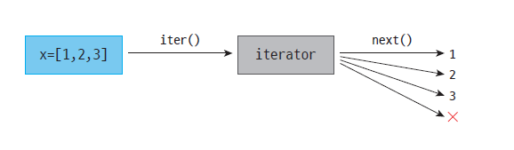
1. 이터레이터
1) 이터레이터란?
- 우리는 for 루프를 이용하여 리스트 안의 요소들에 대하여 반복할 수 있었다.
- 또 문자열의 각 문자에 대해서도 반복할 수 있었으며 딕셔너리, 파일도 마찬가지였다
- 파이썬에서는 for 루프와 함께 사용할 수 있는 여러 종류의 반복 가능한 객체(iterable)가 있으며 이들 객체는 이
터레이터(iterator)이라고 불린다. 이터레이션(iteration)이 반복을 의미하므로 "반복가능한 객체”라고 해석할 수
있다.(list, tuple, range, dictionary, set)
for i in [1, 2, 3, 4]:
print( i, end=" ")
출력결과
1 2 3 4
for c in "python":
print (c, end=" ")
출력결과
p y t h o n

Slide 3
1. 이터레이터
1) 이터레이터란?
- 객체가 반복 가능한 객체가 되려면 다음과 같은 2개의 메소드를 구현하여야 한다.
▶ __iter__()은 반복 가능한 객체 자신을 반환한다.
▶ __next__()은 다음 반복을 위한 값을 반환한다. 만약 더 이상의 값이 없으면 Stoplteration 예외를 발생하면
된다.
- 예를 들어서 MyCounter 클래스를 이터레이터 클래스로 정의해보자.
class MyCounter(object):
# 생성자를 정의한다.
def __init__(self, low, high):
self.current = low
self.high = high
# 이터레이터 객체로서 자신을 반환한다.
def __iter__(self):
return self
def __next__(self):
# current가 high 보다 크면 StopIteration 예외를 발생한다.
# current가 high 보다 작으면 다음 값을 반환한다.
if self.current > self.high:
raise StopIteration
else:
self.current += 1
# self.current 가 1을 증가했지만 이전값을 출력을 하기 위해서 -1을 하여 리턴하였다.
return self.current - 1
좌측에서 정의된 MyCounter 객체를 for
루프에서 사용해보자.
c = MyCounter(1, 10)
for i in c:
print(i, end=‘’)
출력결과
1 2 3 4 5 6 7 8 9 10

Slide 4
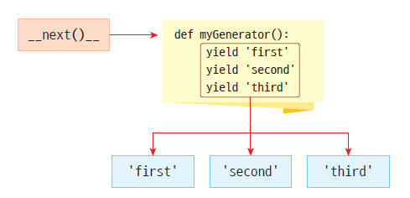
2. 제너레이터
2) 제너레이터란?
- 파이썬 제너레이터는 2.3 버전부터 도입되었다. 제너레이터(generators)는 키워드 yield를 사용하여서 함수로부터
반복 가능한 객체를 생성하는 하나의 방법이다. 우리는 yield 문장을 사용하여 함수를 제너레이터로 만들 수 있다.
- 위의 예제에서 우리는 yield 문장을 사용하여 간단한 제너레이터를 생성하였다. 정의된 제너레이터를 for 루프에
서 이터레이터로 사용할 수 있다.
for word in myGenerator():
print(word)
출력결과
first
second
third
앞의 이터레이터는 클래스를 이용하여 반복 가능한 객체를 생성하는 것이고 제너레이터
는 함수를 이용하여 반복 가능한 객체를 생성하는 것이다. MyCounter 클래스와 유사한
제너레이터 함수를 정의해보자.

Slide 5
2. 제너레이터
2) 제너레이터란?
- 위의 예제에서 우리는 yield 문장을 사용하여 간단한 제너레이터를 생성하였다. 정의된 제너레이터를 for 루프에
서 이터레이터로 사용할 수 있다.
- 아울러, 이터레이터와 제너레이터의 가장 큰 차이점은 단순히 yield를 쓰냐 안쓰냐의 차이도 있지만 가장 큰 차이
는 이터레이터는 모든 동작을 완료한 후 결과를 한번에 메모리 적재 시키는 것에 반해, 제너레이터는 각각의 yie
ld에서 한번 실행 시킨 후 대기 상태에 들어가 결과를 반환하고, 이후 다음 코드를 진행하여 또다시 yield를 만날
경우 대기 상태에 들어가 결과를 반환하는 방식이라는 것이다.
def MyCounterGen(low, high):
while low <= high:
yield low
low += 1
for i in MyCounterGen(1, 10):
print(i, end=' ')
출력결과
1 2 3 4 5 6 7 8 9 10

Slide 6
2. 제너레이터
2) 제너레이터란?
- 위의 코드처럼 time.sleep을 이용하여 확실히 밖에 값을 전달하고 출력 후 함수로 되돌아 온다는걸 알 수 있다.
위의 코드를 실행하면 1 출력 후 2초간 대기, 2 출력 후 2초간 대기, 3 출력 후 2초간 대기가 되는데, 함수엔 결과
를 yield를 이용해 밖으로 보내주기만 하고 출력하는 기능은 없다는 것이다.
즉, yield를 이용해 값을 함수 밖으로 보내고 대기 상태에 들어간 후 실행 순서를 양보하여 함수 밖의 print(I, end
=“ “)가 출력 후 실행 순서가 함수로 다시 되돌아온다는 것이다.
import time
def gen(count):
start = 1
while start <= count:
yield start
time.sleep(2) # yield start 실행 후 2초간 대기
start += 1
for i in gen(3):
print(I, end= “ “)
출력결과
1 2 3

Slide 7
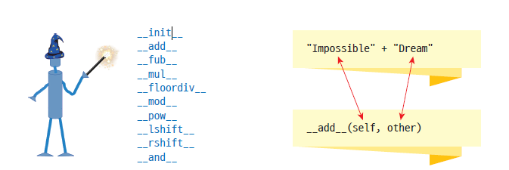
3. 연산자 오버로딩
1) 연산자 오버로딩이란?
- 우리는 문자열을 결합하기 위하여 + 연산자를 사용하고 2개의 문자열을 비교하기 위하여 == 연산자를 사용한다.
이들 연산자들은 실제로는 str 클래스 안에 정의된 메소드이다. 연산자를 메소드로 정의하는 것을 연산자 오버로
딩(operator overloading)이라고 한다. 연산자 오버로딩을 이용하면 여러 가지 연산자들을 클래스들의 메소드로
연결할 수 있다. 그리고 이들 연산자 오버로딩 메소드들은 여러 가지로 이용된다. 따라서 사용자들이 클래스를 직
접 정의하는 경우에는 이들 연산자 오버로딩 메소드들을 적절하게 정의하여야 한다. 예를 들어서 객체와 객체를
서로 비교하는 __eq__() 연산자는 객체비교인 == 형태의 구문에서 호출된다.

Slide 8
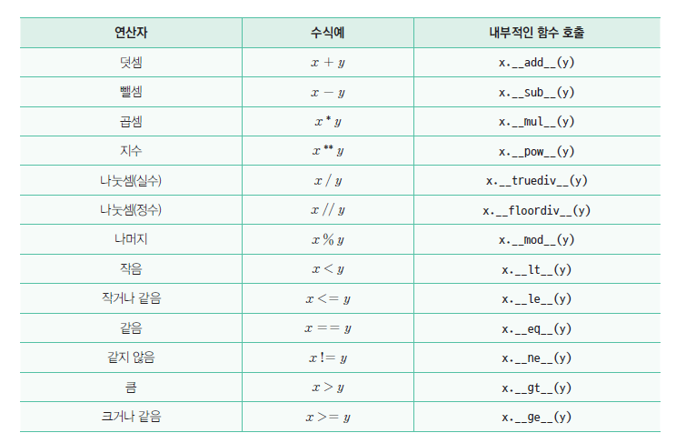
3. 연산자 오버로딩
1) 연산자 오버로딩이란?
- 예를 들어서 + 연산자에 대응되는 메소드는 __add__(self, other)이고 == 연산자에 대응되는 메소드는 __eq__(se
lf, other)이다. 문자열을 연결할 때 + 연산자 대신에 이들 메소드를 사용하여도 된다. 물론 일부러 그럴 이유는 전
혀 없지만 말이다.
s1="Impossible
s2="Dream"
s3 = s1.__add__(s2) # s1+s2
print(s3)
출력결과
'Impossible Dream'
우리가 if obj1 > obj2와 같은 구문을 사용하면,
파이썬은 자동적으로 객체 안에 정의된 obj1.__
lt__(obj2)와 obj1.__gt__(obj2) 메소드를 호출한다.

Slide 9
3. 연산자 오버로딩
2) 클래스에서 연산자 정의하기
- 우리가 작성하는 클래스에서도 기본 연산자들을 우리 마음대로 재정의하여서 사용할 수 있다. 예를 들어서 2차원
공간에서 한 점을 클래스로 정의하였다고 가정하자. 점과 점을 + 연산으로 합할 수 있다면 편리할 것이다.
- 기본적으로는 Point 클래스 객체에 대해서는 + 연산이 정의되지 않는다. 하지만 우리가 만약 다음과 같이 add (s
elf, other)를 정의한다면 Point 클래스에 대해서도 + 연산자를 적용할 수 있다.
class Point:
def __init__ (self, x = 0, y = 0):
self.x = x
self.y = y
p1 = Point(1, 2)
p2 = Point(3, 4)
print(p1 + p2)
출력결과
TypeError: unsupported operand type(s) for +: 'Point' and 'Point
def __add__(self, other) :
# Point 객체끼리 + 연산을 정의하고 해당 인스턴스를 리턴하고 있다.
x = self.x + other.x
y = self.y + other.y
return Point(x, y)
출력결과
<__main__.Point object at 0x02A4F030>

Slide 10
3. 연산자 오버로딩
2) 클래스에서 연산자 정의하기
- 앞의 코드에는 오류가 발생하지 않았다. 하지만 print(p1+p2)하니 객체의 주소가 출력된다. 이것도 다음과 같이
__str__()을 이용하여서 출력 형식을 변경할 수 있다.
class Point:
def __str__(self): # Point 객체를 문자열로 표현하여 반환한다.
return “Point(“ + str(self.x) + “, “ + str(self.y) + “)”
p1 = Point(1, 2)
p2 = Point(3, 4)
print(p1 + p2)
출력결과
(4, 6)

Slide 11
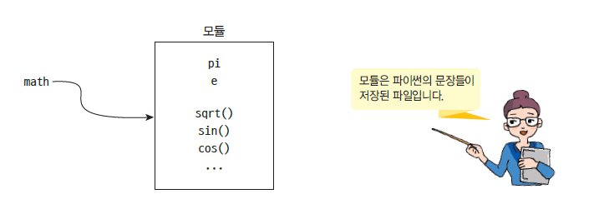
4. 모듈이란?
1) 모듈이란?
- 파이썬에서 모듈(module)이란 함수나 변수 또는 클래스들을 모아 놓은 파일이다. 파이썬 프로그램에서는 모듈을
불러와서 사용할 수 있다. 예를 들어서 우리는 이전에 turtle이라는 모듈을 불러온 후에 화면에 그림을 그리는 기
능을 사용했었다. 일반적으로 우리는 많은 모듈을 사용한다. 다른 사람들이 이미 만들어 놓은 모듈을 사용할 수도
있고 우리가 직접 만들어서 사용할 수도 있다. 여기서는 모듈을 어떻게 만들고 사용하는지를 알아보자. 그리고 파
이썬은 다양한 작업을 수행하는 모듈들을 지원한다. 우리는 많이 사용되고 유용한 모듈들을 선별하여 살펴볼 것
이다.
- 파이썬 프로그램이 길어지면, 유지 보수를 쉽게 하기 위해 여러 개의 파일로 분할 할 수 있다. 또한 파일을 사용
하면 한번 작성한 함수를 복사하지 않고 여러 프로그램에서 사용할 수 있다.

Slide 12
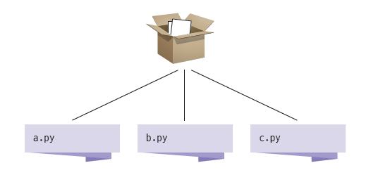
4. 모듈이란?
1) 모듈이란?
- 모듈 안에 있는 함수들은 import 문장으로 다른 모듈로 포함될 수 있다. 모듈 중에서 main모듈은 최상위 수준에
서 실행되는 스크립트 문장을 의미한다.
2) 모듈 작성하기
- 간단한 모듈을 한번 만들어 보자. 그리 어렵지 않다. 파이썬 튜토리얼에 있는 피보나치 수열 모듈을 예로 설명해
보자. 다음 슬라이드에서 보도록 하자.

Slide 13
4. 모듈이란?
2) 모듈 작성하기
- 위와 같이 fib()와 fib2() 함수가 있는 파일 fibo.py를 만들고 현재 작업 디렉터리에 저장하도록 한다. 파일의 확장
자는 반드시 .py이어야 한다. 이 파일이 바로 모듈이다. 지금까지 파이참으로 만들어 왔던 소스 파일이 바로 모듈
인 것이다. 모듈 안에서 모듈의 이름은 __name__변수로 알 수 있다.
- filbo.py모듈에 들어 있는 모든 정의는 다른 모듈로 import될 수 있다. 우리가 만든 fibo.py라는 파일, 즉 모듈을
파이썬에서 불러와 사용하려면 어떻게 해야 할까? 다음과 같은 문장을 입력하여 실행한다.
import fibo
# 피보나치 수열 모듈
def fib(n): # 피보나치 수열 출력
a, b = 0, 1
while b < n:
print(b, end=' ')
a, b = b, a+b
print()
def fib2(n): # 피보나치 수열을 리스트로 반환
result = []
a, b = 0, 1
while b < n:
result.append(b)
a, b = b, a+b
return result

Slide 14
4. 모듈이란?
2) 모듈 작성하기
- filbo.py를 불러오기 위해 import fibo라고 입력하고 있다. 이때는 확장자 .py를 붙이면 안 된다. import는 다른 사
람이 작성한 파이썬 모듈을 사용할 수 있게 해주는 명령어이다. import문장을 실행한다고 해서 파이썬 인터프리
터가 모듈 안의 함수들을 읽어 들여서 현재의 심볼 테이블에 저장하지는 않는다. 단지 모듈의 이름인 fibo만 심볼
테이블에 저장한다. 모듈의 이름을 이용하여 개발자는 다음과 같이 모듈 안의 함수들을 사용할 수 있다.
- 만약 fibo.fib()와 같이 함수를 사용할 때마다 모듈의 이름을 적어주는 것이 귀찮다면 다음과 같이 “from 모듈 im
port 함수” 문장을 사용하여도 된다. 이 방법을 사용하면 모듈 이름없이 해당 모듈의 함수를 사용할 수 있다.
- * 문자를 사용하는 방법도 있다. *는 모듈 안의 “모든 것”을 의미한다.
fibo.fib(1000)
fibo.fib2(100)
출력결과
1 1 2 3 5 8 13 21 34 55 89 144 233 377 610 987
[1, 1, 2, 3, 5, 8, 13, 21, 34, 55, 89]
from fibo import fib
fib(1000)
출력결과
1 1 2 3 5 8 13 21 34 55 89 144 233 377 610 987
from fibo import *
fib(1000)

Slide 15
4. 모듈이란?
3) 모듈의 별칭
- 모듈의 별칭을 만들어서 사용할 수도 있다. 예를 들면 다음과 같다.
- 위의 코드에서 lib가 모듈 mymodule의 별칭이 된다. 따라서 mymodule 대신에 lib를 사용할 수 있다.
import mymodule as lib
lib.func(100)

Slide 16
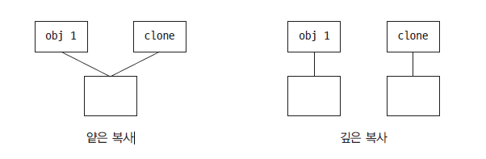
5. 유용한 모듈
1) 유용한 모듈
- 파이썬에는 많은 모듈들이 제공된다. 이들 모듈은 다양한 분야에 걸쳐서 전문가들이 작성한 것으로 많은 테스트
를 거쳤기 때문에, 안정되고 효율적인 코드이다. 따라서 가능하면 이들을 찾아서 적극적으로 사용하는 것이 좋다.
개발자들은 어떤 코드를 작성하기에 앞서서 유사한 기능을 하는 코드가 파이썬 모듈에 있는지를 먼저 확인하는
것이 좋다. 잘 정리되고 충분한 테스트를 거친 좋은 모듈들이 제공되고 있는데 굳이 코드를 재 작성할 필요는 없
는 것이다. 프로그래밍에서 중요한 원칙 중의 하나는 이전에 개발된 코드를 적극적으로 재활용하는 것이다. 이 절
에서는 파이썬에서 제공하는 모듈 중에서 가장 많이 사용되는 것을 중심으로 몇 개만 살펴보도록 하자.
① copy 모듈
; 파이썬에서는 객체를 복사할 때, 2가지 방법으로 복사할 수 있다.
▶ 얇은 복사(shallow copy) - 객체의 참조값(주소)만 복사되고 객체 자체는 복사되지 않는다.
▶ 깊은 복사(deep copy) - 객체까지 복사된다.

Slide 17
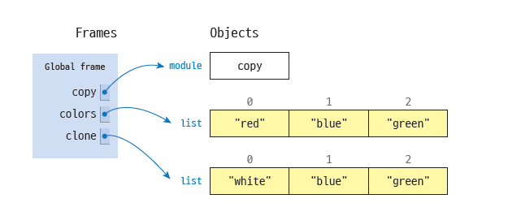
5. 유용한 모듈
1) 유용한 모듈
① copy 모듈
; 우리가 리스트와 같은 객체를 복사할 때, 단순히 리스트를 참조하는 변수만 하나 더 만든다.면 이것은 얕
은 복사가 된다. 이것은 리스트에서 설명한 바 있다.
; 만약 얕은 복사가 개발자가 원하는 것이 아니라면 깊은 복사를 할 수 있다. 한 가지 방법이 Copy 모듈의
deepcopy() 함수를 사용하는 것이다.
② random 모듈
; random 모듈은 난수를 발생할 때 사용하는 모듈이다. 난수는 다양한 용도로 사용된다. 예를 들어서 카
드를 덱에서 뽑을 때도 사용하고 동전 던지기를 할 때도 난수를 이용한다. 아니면 일회용 패스워드를 생
성할 때나 웹사이트에서 사용자에게 랜덤하게 어떤 상품을 소개할 때도 사용된다.
import copy
colors = ["red", "blue", "green"]
clone = copy.deepcopy(colors)
clone[0] = "white"
print(colors)
print(clone)
출력결과
['red', 'blue', 'green']
['white', 'blue', 'green']

Slide 18
5. 유용한 모듈
1) 유용한 모듈
② random 모듈
; random 모듈에서는 난수를 발생하는 다양한 함수들이 지원된다.
▶ randint() - 정수 범위의 난수를 생성하려면 randint()를 사용한다. randint(1, 6)와 같이 정수 구간을
인수로 줄 수 있다. randint(1, 6)는 1, 2, 3, 4, 5, 6 중의 하나를 랜덤하게 생성한다.
► random() – 0.0에서 1.0 미만의 난수를 반환한다. 민약 더 큰 수를 원한다면 원하는 범위를 곱하면
된다.
import random
print(random.randint(1, 6))
출력결과
6
print(random.randint(1, 6))
출력결과
3
import random
random.random()*100
출력결과
81.1618515880431

Slide 19
5. 유용한 모듈
1) 유용한 모듈
② random 모듈
; random 모듈에서는 난수를 발생하는 다양한 함수들이 지원된다.
▶ choice() - 주어진 시퀀스의 항목을 랜덤하게 반환한다. 예를 들어서 다음과 같은 코드는 “red", “gr
een", "blue" 중에서 하나를 랜덤하게 반환한다.
▶ shuffle() - 리스트의 항목을 랜덤하게 섞는다.
▶ randrange(start, stop[, step]) - range(start, stop, step) 구간으로부터 랜덤하게 요소를 생성한다.
import random
myList = [ "red", "green", "blue" ]
random.choice(myList)
출력결과
'blue'
import random
myList = [ [x] for x in range(10) ]
random.shuffle(myList)
print(myList)
출력결과
[[3], [2], [7], [9], [8], [1], [4], [6], [0], [5]] # 매번 달라짐
import random
random.randrange(0, 101, 3)
출력결과
81

Slide 20
5. 유용한 모듈
1) 유용한 모듈
③ sys 모듈
; sys 모듈은 파이썬 인터프리터에 대한 다양한 정보를 제공하는 모듈이다.
; 모듈을 참조할 때 사용하는 경로를 보려면 sys.path를 입력한다.
; 설치된 파이썬의 버전을 보려면 sys.version을 입력한다
import sys
print(sys.prefix) # 파이썬이 설치된 경로 출력
출력결과
C:\Users\1\AppData\Local\Programs\Python\Python38
import sys
print(sys.path)
출력결과
['D:\\파이썬 작업\\21장(이터레이터,제너레이터,연산자오버로딩,모듈)', 'D:\\파이썬 작업', 'C:\\Users\\1\\AppData\\Local\\Programs\\Python\\Python38\\python38.zip', 'C:\\Users\\1\\AppData\\Local\\Programs\\Python\\Python38\\DLLs', 'C:\\Users\\1\\AppData\\Local\\Programs\\Python\\Python38\\lib', 'C:\\Users\\1\\AppData\\Local\\Programs\\Python\\Python38', 'C:\\Users\\1\\AppData\\Local\\Programs\\Python\\Python38\\lib\\site-packages']
import sys
print(sys.version)
출력결과
3.8.7 (tags/v3.8.7:6503f05, Dec 21 2020, 17:59:51) [MSC v.1928 64 bit (AMD64)]

Slide 21
5. 유용한 모듈
1) 유용한 모듈
④ time 모듈
; time 모듈은 시간을 얻어 와서 다양한 형식으로 표시하는 함수들을 가지고 있다. 컴퓨터에서 사용하는
시간의 형식은 다양하다.
; time() 함수를 호출하면 이상한 숫자가 나온다. 이것은 컴퓨터에서 시간을 측정하는 하나의 방법으로 19
70년 1월1일 자정이후 지금까지 흘러온 절대 시간을 초단위로 출력한 것이다. 이것은 사람이 사용하는
방법이 아니어서 상당히 이상해 보이지만 상당히 유용하다. 예를 들어서 어떤 파이썬 프로그램이 실행되
는데 걸리는 시간을 time()함수를 이용하여서 측정할 수 있다.
import time
print(time.time())
출력결과
1620868079.0254405
import time
start = time.time()
end = time.time()
print(end-start)

Slide 22
5. 유용한 모듈
1) 유용한 모듈
④ time 모듈
; 피보나치 수열을 계산하는데 시간이 얼마나 걸리는지 측정하여 보자.
; fib() 함수를 호출하기 전에 시간을 측정하여 start 변수에 저장한다. fib() 호출이 종료된 후에 다시 시간을
측정하여 end 변수에 저장한다. end에서 start를 빼면 실행 시간이 된다. 위의 실행결과를 보면 0.0초인
것을 알 수 있다. 물론 이 값은 컴퓨터에 따라서 아주 많이 달라질 것이다.
import time
def fib(n) : # 피보나치 수열 출력
a, b = 0, 1
while b <n:
print(b, end=' ‘)
a, b = b, a+b
print()
start = time.time()
fib(1000)
end = time.time()
print(end-start)
출력결과
1 1 2 3 5 8 13 21 34 55 89 144 233 377 610 987
0.0 # 저의 PC속도가 너무 빨라 0.0이 출력되었다.

Slide 23
5. 유용한 모듈
1) 유용한 모듈
④ time 모듈
; asctime() 함수는 현재 날짜와 시간을 문자열 형태로 표시한다.
; time 모듈에 있는 sleep() 함수는 현재 동작 중인 프로세스를 주어진 초만큼 정지시킨다. 따라서 현재의
프로그램을 약간 천천히 실행하고자 할 때 사용한다. 예를 들어서 우주선을 발사할 때, 사용할 수 있는 스
크립트를 작성하여 보자.
import time
print(time.asctime())
출력결과
Thu May 13 10:16:58 2021
import time
for i in range(10, 0, -1):
print(i, end=" ")
time.sleep(1)
print("발사! ")
출력결과
10 9 8 7 6 5 4 3 2 1 발사!

Slide 24
5. 유용한 모듈
1) 유용한 모듈
⑤ calendar 모듈
; calendar 모듈을 이용하면 여러 가지 형태의 달력을 출력할 수 있다. 예를 들어서 2016년 8월 달력을 출
력하는 코드는 다음과 같다.
import calendar
cal = calendar.month(2016, 8)
print(cal)
출력결과
August 2016
Mo Tu We Th Fr Sa Su
1 2 3 4 5 6 7
8 9 10 11 12 13 14
15 16 17 18 19 20 21
22 23 24 25 26 27 28
29 30 31

Slide 25
감사합니다.

